Slide 1
JIC | Innovation Park
Miloš Sochor

Slide 2
Proč?

Slide 3
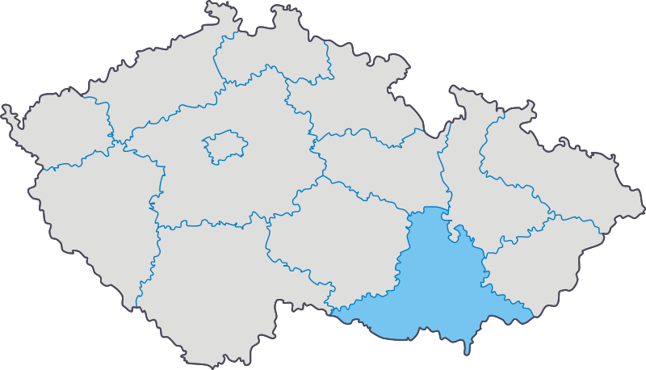
Jihomoravský kraj
1.2 mil. obyvatel
Brno – 370.000 obyvatel
80 000+ studentů
8 000+ výzkumných pracovníků
Roční investice 250+ mil. € do vědy a výzkumu, investice z EU ve výši 600 mil. € do nových výzkumných infrastruktur
CEITEC, FNUSA-ICRC
270+ technologických firem
Vídeň
Praha
Bratislava
Budapešť

Slide 4
Innovation park
Cesta od nápadu k podnikání
Rozvoj klastrů
Podpora regionální znalostní ekonomiky
Transfer technologií
Posílení spolupráce mezi akademickou a komerční sférou
Internacionalizace
Zvýšení kvality výzkumu formou mezinárodní spolupráce
Aktivity Jihomoravského inovačního centra jsou prováděny v rámci Regionální inovační strategie Jihomoravského kraje.

Slide 5
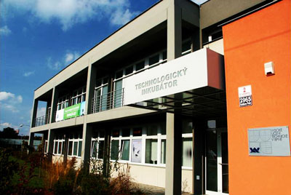
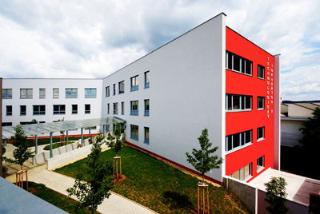
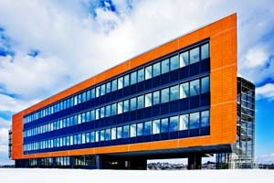
2003
2007
1200m2
2008
3900m2
7000m2

Slide 7
110

Slide 8
60

Slide 9
420.000.000

Slide 10
2010 - 2012
1.500.000.000

Slide 11
váš business
Executive Summary (1 A4)
30-ti vteřinový „Elevator Pitch“
PWP 2 min, 10 min, 20 min prezentace
Ready 24/7/365

Slide 12
váš business
Guy Kawasaki 10/20/30 pravidlo
Ptejte se – zájem, feedback, doporučení
Vždy odpovídejte na otázky
Minimalizujte vlastní předpoklady/domněnky
Trénujte

Slide 13
váš business
Jednou větou: co je váš produkt? (Nabízíme software pro měření úspěšnosti online reklam)
Komu nabízíte svůj produkt/službu? (Reklamní agentury, e-shopy, atd.)
Jaký je Business Model? (měsíční poplatek)
Jaký řešíte problém? (měřitelně zdvojnásobíme efektivitu vaší online reklamy)

Slide 14
váš business
Jak se odlišujete od konkurence? (na českém trhu jediná firma dodávající…)
V jaké jste fázi? (máme super myšlenku a 150 Kč kapitálu…)
Jakou hodnotu přinášíte svým zákazníkům? (zdvojnásobíme efektivitu vašich výdajů na online inzerci)
Kdo je ve vašem týmu? (Bill Gates, Steve Jobs a já)

Slide 15
0-3 roky, stabilní pozice na trhu
CZK 20.000.000,-
7 firem – 23.000.000,-

Slide 16
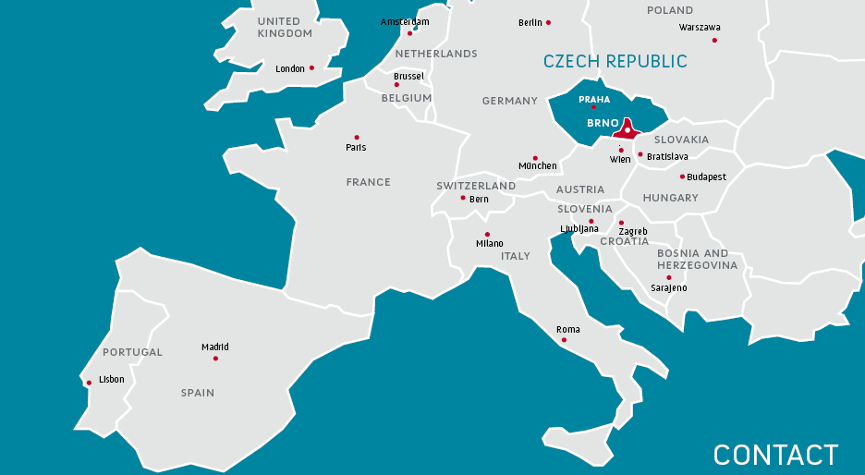
Miloš Sochor
sochor@jic.cz
www.jic.cz

